Slide 1




برنامج دعم التعلمات الأساس
رياضيات--
المستوى
2
المسار
1
لبنة جمع
الحصة 10
نسخة تجريبية

Slide 2




توجيهات لاستعمال العرض
شرائح خاصة بالأستاذ(ة)
إرشادات وشروحات على الأستاذ(ة) قولها
إيقاف العرض والقيام بمناولة /نمذجة

Slide 3








أيقونات توجيهية
أصغي إلى أستاذي وألاحظ ما يفعله.
أُحَضِّرُ لوازمي المدرسية قبل بداية الدرس.
العمل الجماعي
العمل في مجموعات صغرى
المناولة والألعاب
العمل الثنائي
عمل فردي على الكراسة
هذا النشاط مرتبط بتوظيف الألواح.

Slide 4


أهداف الحصة
في نهاية الحصة سيكون التلاميذ قادرين على:
قراءة وكتابة وتمثيل الأعداد من 0 إلى 99
وضع وإنجاز عمليات جمع بدون احتفاظ باستخدام الحزم والخشيبات
الاستئناس باستراتيجية الأسئلة الأربعة لحل مسائل

Slide 5

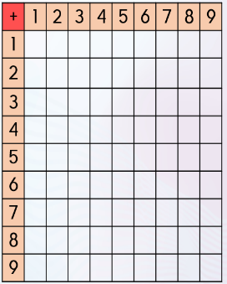





الإعداد المادي للأستاذ(ة)
المذكرة اليومية
عدة مناولة نشاط وضع وإنجاز عمليات جمع بدون احتفاظ
عدة مناولة نشاط التعرف على الأعداد من 0 إلى 99
عدة مناولة نشاط الجمع والطرح شفهيا
العرض الرقمي

Slide 6

هيكلة الحصة
1 - حساب ذهني
الجمع والطرح شفهيا
10 min
2 - الأعداد
نشاط التعرف على الأعداد من 0 إلى 99
20 min
3 -العمليات وحل المسائل
وضع وإنجاز عمليات جمع بدون احتفاظ باستخدام الحزم والخشيبات
الاستئناس بالخطوات الأربعة لحل مسألة
20 min
4 –عمل فردي على الكراسة
الإنجاز - التصحيح
10 min
10 min
5 –لعبة
لعبة رمي الكرة

Slide 7

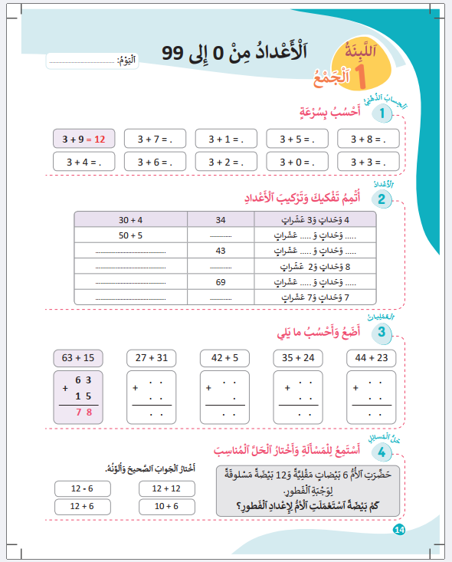
ألعاب | العمليات وحل المسائل | الأعداد | نشاط اعتيادي | افتتاح الحصة
خذوا واجباتكم المنزلية. سأراقب ما قمتم به.

Slide 8

ألعاب | العمليات وحل المسائل | الأعداد | نشاط اعتيادي | افتتاح الحصة
مرحبا بكم أعزائي سنبدأ حصة اليوم، انتبهوا جيدا.
مرحبا بكم أبنائي الأعزاء

Slide 9







ألعاب | العمليات وحل المسائل | الأعداد | نشاط اعتيادي | افتتاح الحصة
ضعوا اللوحة والقلم والكراسة في القمطر، سنحتاجها في هذه الحصة.
كراسة
دفتر البحث
قلم الرصاص
لوحة

Slide 10

ألعاب | العمليات وحل المسائل | الأعداد | نشاط اعتيادي | افتتاح الحصة
رأينا بالأمس أيقونة " النمذجة " من يذكرنا بما تعنيه هذه الأيقونة وما علينا القيام به عند ظهورها.
نمذجة
العمل الجماعي

Slide 11
نشاط اعتيادي
الجمع والطرح شفهيا

Slide 12


ألعاب | العمليات وحل المسائل | الأعداد | نشاط اعتيادي | افتتاح الحصة
  نعود لنشاطنا " الجمع والطرح شفهيا" سنستمر في التدرب على الجمع الشفوي لعددين من رقم واحد.
  يستعين الأستاذ(ة) ببطاقة النشاط - مرحلة الممارسة الموجهة (الملحق 2)

Slide 13
ألعاب | العمليات وحل المسائل | الأعداد | نشاط اعتيادي | افتتاح الحصة
  خذوا الألواح، أتمموا بكتابة الجواب فقط على الألواح.
4+3=?

Slide 14

ألعاب | العمليات وحل المسائل | الأعداد | نشاط اعتيادي | افتتاح الحصة
  ارفعوا الألواح. صححوا.
4+3=7

Slide 15
ألعاب | العمليات وحل المسائل | الأعداد | نشاط اعتيادي | افتتاح الحصة
  أتمموا بكتابة الجواب فقط على الألواح.
4+5=?

Slide 16
ألعاب | العمليات وحل المسائل | الأعداد | نشاط اعتيادي | افتتاح الحصة
  ارفعوا الألواح. صححوا.
4+5=9

Slide 17
ألعاب | العمليات وحل المسائل | الأعداد | نشاط اعتيادي | افتتاح الحصة
  أتمموا بكتابة الجواب فقط على الألواح.
4+2=?

Slide 18
ألعاب | العمليات وحل المسائل | الأعداد | نشاط اعتيادي | افتتاح الحصة
  ارفعوا الألواح. صححوا.
4+2=6

Slide 19
ألعاب | العمليات وحل المسائل | الأعداد | نشاط اعتيادي | افتتاح الحصة
  أتمموا بكتابة الجواب فقط على الألواح.
5+4=?

Slide 20
ألعاب | العمليات وحل المسائل | الأعداد | نشاط اعتيادي | افتتاح الحصة
  ارفعوا الألواح. صححوا.
5+4=9

Slide 21
ألعاب | العمليات وحل المسائل | الأعداد | نشاط اعتيادي | افتتاح الحصة
  أتمموا بكتابة الجواب فقط على الألواح.
4+7=?

Slide 22
ألعاب | العمليات وحل المسائل | الأعداد | نشاط اعتيادي | افتتاح الحصة
  ارفعوا الألواح. صححوا.
4+7=11

Slide 23
الأعداد
تعرف وقراءة الأعداد وتمييز القيمة المكانية لرقم معين ضمن أعداد من 0 إلى 99.

Slide 24
ألعاب | العمليات وحل المسائل | الأعداد | نشاط اعتيادي | افتتاح الحصة
  سنستمر في قراءة الأعداد من 0 إلى 99 على جدول الأعداد.

Slide 25

ألعاب | العمليات وحل المسائل | الأعداد | نشاط اعتيادي | افتتاح الحصة
  لاحظوا معي كيف أقرأ جدول الأعداد.
  يقرأ الأستاذ(ة) جدول الأعداد من 0 إلى 99 وفق نمط من أنماط القراءة: من اليسار إلى اليمين / من اليمين إلى السيار / من الأعلى إلى الأسفل / من الأسفل إلى الأعلى/ بشكل عشوائي.
  يدعو الأستاذ(ة) متعلمين أو ثلاثة للقراءة بنفس الطريقة.

Slide 26
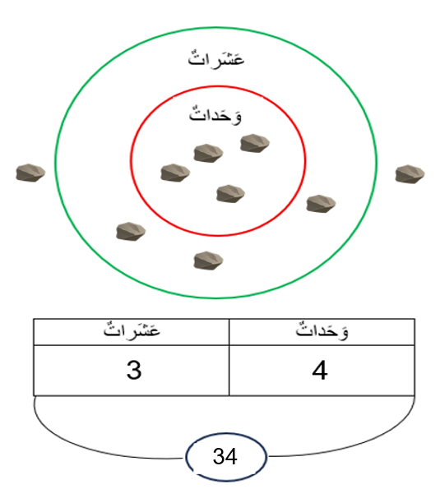
ألعاب | العمليات وحل المسائل | الأعداد | نشاط اعتيادي | افتتاح الحصة
  سنعود للعب لعبة "عجلة الأعداد" ولكن هذه المرة في إطار مجموعات صغرى.
  يقدم الأستاذ(ة) الممارسة الموجهة للعبة عجلة الأعداد". (أنظر الملحق 1).

Slide 27
ألعاب | العمليات وحل المسائل | الأعداد | نشاط اعتيادي | افتتاح الحصة
  الآن خذوا الألواح.

Slide 28
ألعاب | العمليات وحل المسائل | الأعداد | نشاط اعتيادي | افتتاح الحصة
  أكتبوا العدد 64 كتابة مفككة.
64
؟

Slide 29
ألعاب | العمليات وحل المسائل | الأعداد | نشاط اعتيادي | افتتاح الحصة
  ارفعوا الألواح. صححوا.
64
4 + 60

Slide 30
ألعاب | العمليات وحل المسائل | الأعداد | نشاط اعتيادي | افتتاح الحصة
  أكتبوا العدد 18 بالحروف.
18
؟

Slide 31
ألعاب | العمليات وحل المسائل | الأعداد | نشاط اعتيادي | افتتاح الحصة
  ارفعوا الألواح. صححوا.
18
ثَمانِيَةَ عَشَرْ

Slide 32
ألعاب | العمليات وحل المسائل | الأعداد | نشاط اعتيادي | افتتاح الحصة
  اجعلوا الكتابة المفككة 5+30 كتابة مركبة.
5 + 30
؟

Slide 33
ألعاب | العمليات وحل المسائل | الأعداد | نشاط اعتيادي | افتتاح الحصة
  ارفعوا الألواح. صححوا.
5 + 30
35

Slide 34
ألعاب | العمليات وحل المسائل | الأعداد | نشاط اعتيادي | افتتاح الحصة
  ما هو سابق العدد 35؟
السابق
 |  | 35
؟

Slide 35
ألعاب | العمليات وحل المسائل | الأعداد | نشاط اعتيادي | افتتاح الحصة
  ارفعوا الألواح. صححوا.
السابق
 |  | 35
34

Slide 36
ألعاب | العمليات وحل المسائل | الأعداد | نشاط اعتيادي | افتتاح الحصة
  وما هو لاحق العدد 35؟
اللاحق
 |  | 35
?

Slide 37
ألعاب | العمليات وحل المسائل | الأعداد | نشاط اعتيادي | افتتاح الحصة
  ارفعوا الألواح. صححوا.
اللاحق
 |  | 35
36

Slide 38
العمليات وحل المسائل
التدرب على وضع وإنجاز عمليات جمع عددين بدون احتفاظ باستخدام الحزم والخشيبات

Slide 39
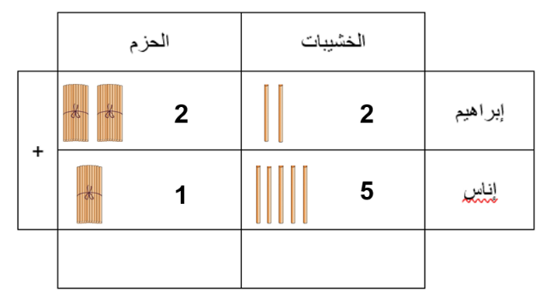
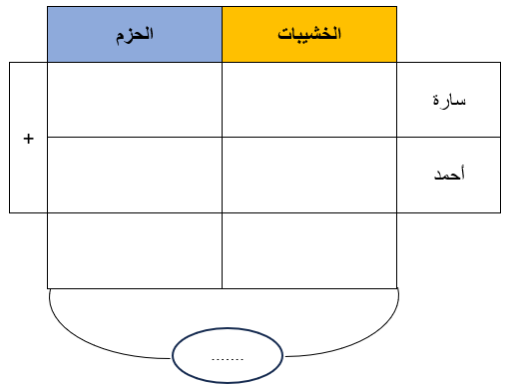
ألعاب | العمليات وحل المسائل | الأعداد | نشاط اعتيادي | افتتاح الحصة
  ستستمرون في التدرب على وضع وإنجاز عمليات جمع بدون احتفاظ باستخدام الخشيبات والحزم كما رأينا ذلك بالأمس. ستعملون في ثنائيات على وضع وإنجاز العمليات التي ستظهر أمامكم. لديكم دقيقة واحدة لإتمام كل عملية.
  يعمل الأستاذ(ة) على تقديم التغذية الراجعة.

Slide 40
ألعاب | العمليات وحل المسائل | الأعداد | نشاط اعتيادي | افتتاح الحصة
  على ألواحكم، ضعوا و أنجزوا العملية التالية:
31 + 64
.
.
+
.
.
.
.

Slide 41

ألعاب | العمليات وحل المسائل | الأعداد | نشاط اعتيادي | افتتاح الحصة
  ارفعوا الألواح. صححوا.
31 + 64
6
4
+
3
1
9
5

Slide 42
ألعاب | العمليات وحل المسائل | الأعداد | نشاط اعتيادي | افتتاح الحصة
  ضعوا و أنجزوا العملية التالية:
24 + 53
.
.
+
.
.
.
.

Slide 43
ألعاب | العمليات وحل المسائل | الأعداد | نشاط اعتيادي | افتتاح الحصة
  ارفعوا الألواح. صححوا.
24 + 53
5
3
+
4
2
7
7

Slide 44
ألعاب | العمليات وحل المسائل | الأعداد | نشاط اعتيادي | افتتاح الحصة
  ضعوا و أنجزوا العملية التالية:
23 + 44
.
.
+
.
.
.
.

Slide 45
ألعاب | العمليات وحل المسائل | الأعداد | نشاط اعتيادي | افتتاح الحصة
  ارفعوا الألواح. صححوا.
23 + 44
4
4
+
3
2
6
7

Slide 46
ألعاب | العمليات وحل المسائل | الأعداد | نشاط اعتيادي | افتتاح الحصة
  الآن كل واحد منكم سيعمل بمفرده على وضع وإنجاز العملية التي ستظهر أمامكم على لوحته.
  يعمل الأستاذ(ة) على تقديم التغذية الراجعة.

Slide 47
ألعاب | العمليات وحل المسائل | الأعداد | نشاط اعتيادي | افتتاح الحصة
  ضعوا و أنجزوا العملية التالية:
32 + 47
.
.
+
.
.
.
.

Slide 48
ألعاب | العمليات وحل المسائل | الأعداد | نشاط اعتيادي | افتتاح الحصة
  ارفعوا الألواح. صححوا.
32 + 47
4
7
+
2
3
7
9

Slide 49
ألعاب | العمليات وحل المسائل | الأعداد | نشاط اعتيادي | افتتاح الحصة
  ضعوا و أنجزوا العملية التالية:
24 + 65
.
.
+
.
.
.
.

Slide 50
ألعاب | العمليات وحل المسائل | الأعداد | نشاط اعتيادي | افتتاح الحصة
  ارفعوا الألواح. صححوا.
24 + 65
6
5
+
4
2
8
9

Slide 51
ألعاب | العمليات وحل المسائل | الأعداد | نشاط اعتيادي | افتتاح الحصة
  ضعوا و أنجزوا العملية التالية:
31 + 48
.
.
+
.
.
.
.

Slide 52
ألعاب | العمليات وحل المسائل | الأعداد | نشاط اعتيادي | افتتاح الحصة
  ارفعوا الألواح. صححوا
31 + 48
4
8
+
1
3
7
9

Slide 53
العمليات وحل المسائل
الاستئناس باستراتيجية الأسئلة الأربعة لحل المسائل

Slide 54

ألعاب | العمليات وحل المسائل | الأعداد | نشاط اعتيادي | افتتاح الحصة
  انتبهوا جيدا سنستمر في التدرب على حل مسألة باستخدام استراتيجية الأسئلة الأربعة.

Slide 55
ألعاب | العمليات وحل المسائل | الأعداد | نشاط اعتيادي | افتتاح الحصة
  رأينا أنه لحل مسألة فإننا نستخدم استراتيجية الأسئلة الأربعة من خلال طرح والإجابة على الأسئلة التالية:
ما الْمَعْلوماتُ الَّتي تُقَدِّمُها الْمَسْأَلَةُ؟
ما الْمَطْلوبُ مِنّي؟
  ماذا عَلَيَّ أَنْ أَفْعَلَ؟
لِماذا؟

Slide 56
ألعاب | العمليات وحل المسائل | الأعداد | نشاط اعتيادي | افتتاح الحصة
  ستعملون في مجموعات لحل مسألة اليوم.
  يعرض الأستاذ(ة) المسألة.
  يقرأ المسألة.
  ينتدب أحد المتعلمين لقراءتها.
اِشْتَرى سُفْيانُ 26 قِصَّةً، وَأَثْناءَ الْعُطْلَةِ الصَّيْفِيَّةِ إِشْتَرى 23 قِصَّةً أُخْرى.
كَمْ عَدَدُ الْقِصَصِ الَّتي اشْتَراها سُفْيانُ؟

Slide 57

ألعاب | العمليات وحل المسائل | الأعداد | نشاط اعتيادي | افتتاح الحصة
  تخيلوا المسألة.

Slide 58

ألعاب | العمليات وحل المسائل | الأعداد | نشاط اعتيادي | افتتاح الحصة
  بعد المناقشة أجيبوا على دفاتر بحثكم على السؤال الأول: ما المعلومات الواردة في المسألة؟
اِشْتَرى سُفْيانُ 26 قِصَّةً، وَأَثْناءَ الْعُطْلَةِ الصَّيْفِيَّةِ إِشْتَرى 23 قِصَّةً أُخْرى.
كَمْ عَدَدُ الْقِصَصِ الَّتي اشْتَراها سُفْيانُ؟
ما المعلومات الواردة في المسألة؟

Slide 59
ألعاب | العمليات وحل المسائل | الأعداد | نشاط اعتيادي | افتتاح الحصة
  ما المعلومات الواردة في المسألة؟
ما المعلومات الواردة في المسألة؟
اِشْتَرى سُفْيانُ 26 قِصَّةً، وَأَثْناءَ الْعُطْلَةِ الصَّيْفِيَّةِ إِشْتَرى 23 قِصَّةً أُخْرى.
كَمْ عَدَدُ الْقِصَصِ الَّتي اشْتَراها سُفْيانُ؟
اِشْتَرى سُفْيانُ 26 قِصَّةً.
إِشْتَرى 23 قِصَّةً أُخْرى.

Slide 60
ألعاب | العمليات وحل المسائل | الأعداد | نشاط اعتيادي | افتتاح الحصة
  السؤال الثاني: ما المطلوب مني؟
ما المطلوب مني؟
اِشْتَرى سُفْيانُ 26 قِصَّةً، وَأَثْناءَ الْعُطْلَةِ الصَّيْفِيَّةِ إِشْتَرى 23 قِصَّةً أُخْرى.
كَمْ عَدَدُ الْقِصَصِ الَّتي اشْتَراها سُفْيانُ؟

Slide 61
ألعاب | العمليات وحل المسائل | الأعداد | نشاط اعتيادي | افتتاح الحصة
  ما المطلوب مني؟
اِشْتَرى سُفْيانُ 26 قِصَّةً، وَأَثْناءَ الْعُطْلَةِ الصَّيْفِيَّةِ إِشْتَرى 23 قِصَّةً أُخْرى.
كَمْ عَدَدُ الْقِصَصِ الَّتي اشْتَراها سُفْيانُ؟
ما المطلوب مني؟
أَنْ نَحْسُبَ عَدَدَ الْقِصَصِ الَّتي اشْتَراها سُفْيانُ.

Slide 62
ألعاب | العمليات وحل المسائل | الأعداد | نشاط اعتيادي | افتتاح الحصة
  السؤال الثالث: ما ذا علي أن أفعل؟ ولماذا.
اِشْتَرى سُفْيانُ 26 قِصَّةً، وَأَثْناءَ الْعُطْلَةِ الصَّيْفِيَّةِ إِشْتَرى 23 قِصَّةً أُخْرى.
كَمْ عَدَدُ الْقِصَصِ الَّتي اشْتَراها سُفْيانُ؟
ماذا عليّ أن أفعل؟ ولماذا؟

Slide 63
ألعاب | العمليات وحل المسائل | الأعداد | نشاط اعتيادي | افتتاح الحصة
  ما ذا علي أن أفعل؟ لماذا؟
ماذا عليّ أن أفعل؟ ولماذا؟
اِشْتَرى سُفْيانُ 26 قِصَّةً، وَأَثْناءَ الْعُطْلَةِ الصَّيْفِيَّةِ إِشْتَرى 23 قِصَّةً أُخْرى.
كَمْ عَدَدُ الْقِصَصِ الَّتي اشْتَراها سُفْيانُ؟
اِشْتَرى سُفْيانُ 26 قِصَّةً.
وَاشْتَرى 23 قِصَّةً أُخْرى.
كَمْ عَدَدُ الْقِصَصِ الَّتي اشْتَراها سُفْيانُ؟
سَنَقومُ بِعَمَلِيَّةِ الْجَمْعِ

Slide 64
ألعاب | العمليات وحل المسائل | الأعداد | نشاط اعتيادي | افتتاح الحصة
  تمثيل العملية.
كَمْ قِصَّةً اشْتَرى سُفْيانُ؟
+
كَمْ قِصَّةً أُخْرى اشْتَراها سُفْيانُ؟
=
كَمْ قِصَّةً اشْتَرى سُفْيانُ في الْمَجْموعِ؟

Slide 65
ألعاب | العمليات وحل المسائل | الأعداد | نشاط اعتيادي | افتتاح الحصة
  الآن قوموا بإجراء العملية المطلوبة.
اِشْتَرى سُفْيانُ 26 قِصَّةً، وَأَثْناءَ الْعُطْلَةِ الصَّيْفِيَّةِ إِشْتَرى 23 قِصَّةً أُخْرى.
كَمْ عَدَدُ الْقِصَصِ الَّتي اشْتَراها سُفْيانُ؟
ما هُوَ الْعَدَدُ الْكُلِّيُّ لِلْقِصَصِ الَّتي اشْتَراها سُفْيانُ؟
الْعَدَدُ الْكُلِّيُّ لِلْقِصَصِ الَّتي اشْتَراها سُفْيانُ هُوَ:
26 + 23 = ..
+

Slide 66
ألعاب | العمليات وحل المسائل | الأعداد | نشاط اعتيادي | افتتاح الحصة
  الآن قوموا بإجراء العملية المطلوبة.
اِشْتَرى سُفْيانُ 26 قِصَّةً، وَأَثْناءَ الْعُطْلَةِ الصَّيْفِيَّةِ إِشْتَرى 23 قِصَّةً أُخْرى.
كَمْ عَدَدُ الْقِصَصِ الَّتي اشْتَراها سُفْيانُ؟
ما هُوَ الْعَدَدُ الْكُلِّيُّ لِلْقِصَصِ الَّتي اشْتَراها سُفْيانُ؟
الْعَدَدُ الْكُلِّيُّ لِلْقِصَصِ الَّتي اشْتَراها سُفْيانُ هُوَ:
= 23 + 26
49
+

Slide 67
عمل فردي على الكراسة
تمارين على الكراسة

Slide 68
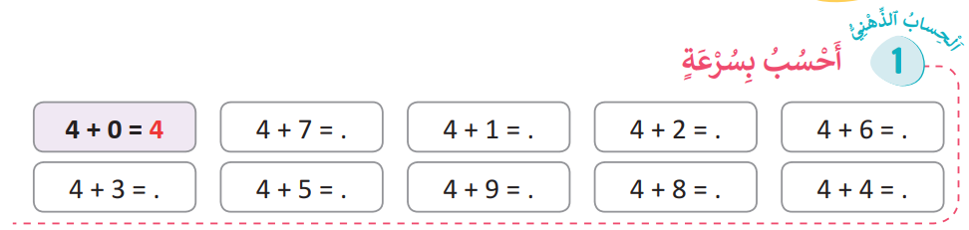
ألعاب | العمليات وحل المسائل | الأعداد | نشاط اعتيادي | افتتاح الحصة
  خذوا كراساتكم سننجز التمارين الصفحة 15.
  أنجزوا الأمثلة المبينة في الإطار الأحمر من التمرين رقم 1 (دقيقة واحدة).

Slide 69
ألعاب | العمليات وحل المسائل | الأعداد | نشاط اعتيادي | افتتاح الحصة
  صححوا.
11
5
7
9
13

Slide 70
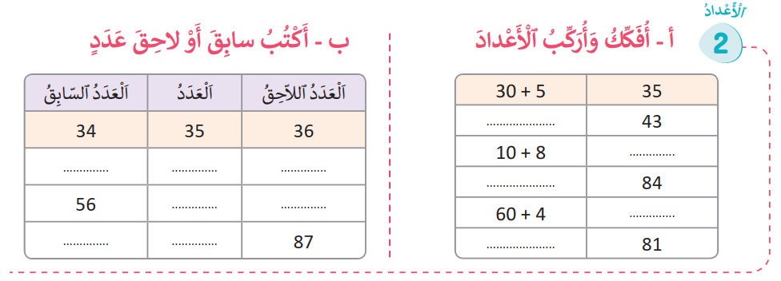
ألعاب | العمليات وحل المسائل | الأعداد | نشاط اعتيادي | افتتاح الحصة
  أنجزوا الأمثلة المُشار إليها من التمرين رقم 2 – أ (30 ثانية).
  أنجزوا الأمثلة المُشار إليها من التمرين رقم 2 – ب (30 ثانية).
  يتأكد الأستاذ(ة) من فهم التعليمة قبل المطالبة بالإنجاز.
77

Slide 71
ألعاب | العمليات وحل المسائل | الأعداد | نشاط اعتيادي | افتتاح الحصة
  صححوا.
3 + 40
18
76
77
78
57
58

Slide 72
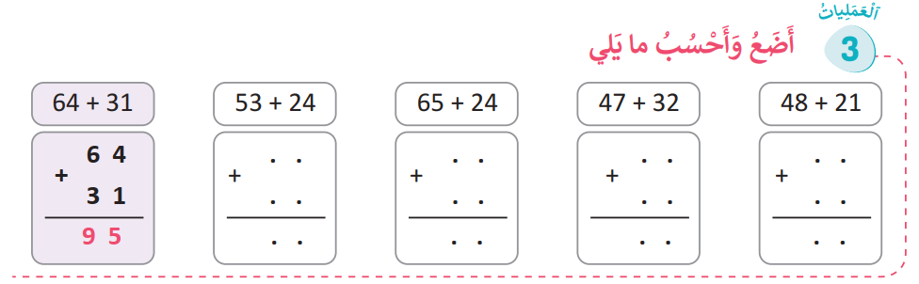
ألعاب | العمليات وحل المسائل | الأعداد | نشاط اعتيادي | افتتاح الحصة
  أنجزوا الأمثلة المبينة في الإطار الأحمر من التمرين رقم 3 (دقيقة واحدة).

Slide 73
ألعاب | العمليات وحل المسائل | الأعداد | نشاط اعتيادي | افتتاح الحصة
  صححوا
5
3
6
5
2
4
2
4
7
7
8
9

Slide 74
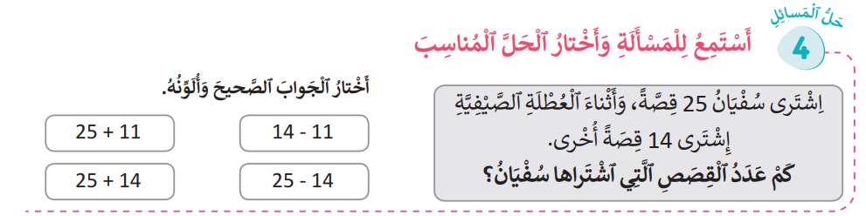
ألعاب | العمليات وحل المسائل | الأعداد | نشاط اعتيادي | افتتاح الحصة
  الآن سنمر إلى المسألة.
  انتبهوا سأقرأ المسألة مرتين وستعملون على تلوين الحل المناسب.

Slide 75
ألعاب | العمليات وحل المسائل | الأعداد | نشاط اعتيادي | افتتاح الحصة
  صححوا.
14 + 25

Slide 76
لعبة:رمي الكرة
حساب مجموع عددين من رقم واحد شفويا؛

Slide 77
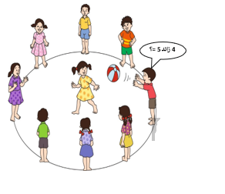
ألعاب | العمليات وحل المسائل | الأعداد | نشاط اعتيادي | افتتاح الحصة
  الآن سنلعب لعبة جديدة وهي لعبة رمي الكرة.
  يستعين الأستاذ(ة) ببطاقة النشاط في النمذجة (الملحق 2).
ٍٍ

Slide 78

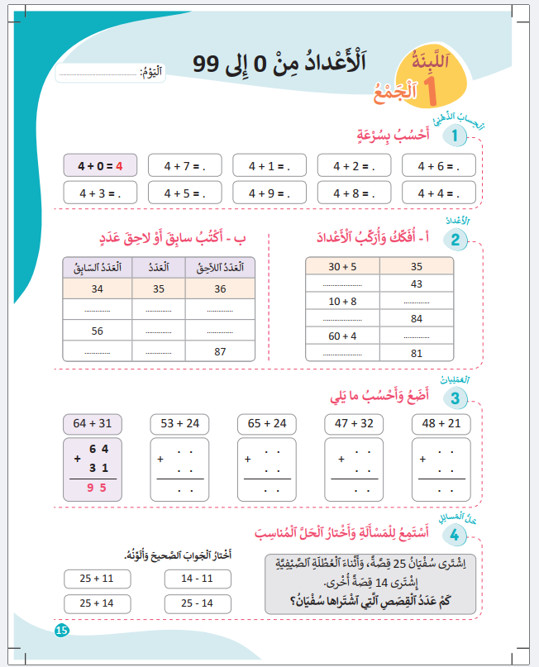
ألعاب | العمليات وحل المسائل | الأعداد | نشاط اعتيادي | افتتاح الحصة
  في المنزل تتممون ما تبقى من تمارين الصفحة 14.
ٍٍ

Slide 79
تبصر الحصة
- تسجيل الملاحظات حول سير الحصة على المذكرة اليومية؛
- تسجيل نسبة التحكم التقديرية من أهداف الحصة.

Slide 80
الملحق1

Slide 81


عجلة الأعداد
تعرف وقراءة الأعداد وتمييز القيمة المكانية لرقم معين ضمن أعداد من 0 إلى 99. | أهداف النشاط
9 حصوات وطباشير (حسب المتوفر، الماسكات المغناطيسية واللوحات المناسبة، أقراص ، أقلام لبدية ...) | المعينات الديداكتيكية
10دقيقة | المدة الزمنية
Notes:
يستثمر النشاط أساسا للاشتغال على الأعداد من فئة المئات
يعتبر النشاط محوريا في اللبنة الثانية

Slide 82
عجلة الأعداد
سيرورة الإنجاز
تنظيم وإعداد الفضاء؛ تحضير المعينات الديداكتيكية؛ جذب انتباه المتعلمين؛ التصريح بأهداف النشاط. | التهيئة
1) النمذجة
يقوم الميسر(ة) بنمذجة النشاط:
يطلب من المتعلمين جمع 9 حصوات .
يرسم 2 دوائر ممركزة على الأرضية أو على سطح العمل حسب المتوفر. في الدائرة الداخلية يكتب: "وحدات"، وفي الدائرة الخارجية يكتب " عشرات "
يشرح قاعدة لعبة عجلة الأعداد:
سنستعمل فقط 9 حصوات (أقراص، أحجار ...) في هذه اللعبة.
بعد رمي الحصى في العجلة، الحصوات التي تقع على الدوائر أو خارج الدائرة الكبيرة يتم استبعادها. ولن يتم احتسابها.
يتم تحديد مسافة بسيطة عن الدائرة : يرمي منها الميسر الحصوات التسعة لتقع داخل عجلة الأعداد.

Slide 83
عجلة الأعداد
1) النمذجة ( تتمة)
يقوم الميسر(ة) بنمذجة النشاط:
يتم تذكير المتعلمين بقاعدة اللعبة.
- يرسم جدول العدّ للاشتغال على تحديد القيمة المكانية للرقم داخل العدد بجانب عجلة الأعداد.
يبدأ بعد الحصوات انطلاقا من القيمة المكانية الأعلى. مثلا يبدأ من دائرة المئات ويطلب من المتعلمين عدّ الحصوات الواقعة داخل كل دائرة. يكتب المتعلمون النتيجة داخل جدول العد ثم يطلب منهم قراءة العدد المحصل عليه.

Slide 84
عجلة الأعداد
2) الممارسة الموجهة
السيناريو:
يكلف الميسر 2 أو3 تلاميذ بمحاكاة النشاط أمام جماعة الفصل قبل الانتقال إلى الممارسة داخل جماعات العمل الصغرى.
يكون الميسر مجموعات عمل صغرى ويعمل منسق المجموعة على تسيير النشاط داخل مجموعته.
يتم تنظيم العمل وفق تحدي أو منافسة بين مجموعات العمل الصغرى، بحيث تفوز المجموعة التي تحصل على أكبر عدد.
يدعو الميسر ممثل المجموعة إلى عد الحصوات انطلاقا من القيمة المكانية الأعلى. مثلا يبدأ من دائرة المئات ويطلب من المتعلمين عد الحصوات الواقعة داخل كل دائرة. يكتب المتعلمون النتيجة داخل جدول العد ثم يطلب منهم قراءة العدد المحصل عليه.

Slide 85
عجلة الأعداد
3) الممارسة المستقلة
يوجه الميسر(ة) المتعلمين إلى إنجاز الأنشطة التطبيقية المقترحة في كراسة الدعم.
*موجهات عامة*
ترسم الدوائر بعدد أرقام الأعداد وتسمى كل دائرة بالقيمة المكانية التي ترمز لها.
يتم العمل بعجلة الأعداد من رقمين ثم ينتقل تدريجيا مع المتعلمين إلى الرتب الأعلى بإضافة دوائر جديدة.
عندما يتم العد تترك الحصوات داخل الدوائر، ليدرك المتعلم اختلاف قيمة الحصوات التي تقع داخل دائرة العشرات عن تلك التي تقع ضمن دائرة الوحدات.
يكتب العدد داخل جدول العد قبل رفع الحصوات.

Slide 86
الملحق2

Slide 87
الجمع والطرح شفهيا
مجال الحساب الذهني
اكساب القدرة على الجمع شفويا لعددين من رقم واحد؛ اكساب القدرة على الطرح شفويا لعدد مكون من رقمين أو رقم واحد، يكون الفرق محصورا بين 0 و18؛ | أهداف النشاط
جداول الجمع والطرح | المعينات الديداكتيكية
20 دقيقة اليوم الأول لتقديم النشاط بعدها يصبح نشاطا اعتياديا من 5 إلى 7 دقائق | المدة الزمنية
Notes:
بعد نمذجة استعمال جداول الجمع أو الطرح – تقدم البطاقة التقنية للنشاط

Slide 88

الجمع والطرح شفهيا
مجال الحساب الذهني
سيرورة الإنجاز
تنظيم وإعداد الفضاء؛ تحضير المعينات الديداكتيكية؛ جذب انتباه المتعلمين؛ التصريح بأهداف النشاط. | التهيئة
1) النمذجة
يرسم الميسر جدولا فارغا للجمع أوالطرح على السبورة. ( يبدأ بجدول الجمع وبعد التحكم فيه يمر إلى تقديم جدول الطرح بنفس الطريقة )؛
يتم الاشتغال على جدول واحد في كل مرحلة؛
يطلب من المتعلمين رسم نفس الجدول على دفاترهم.
يقدم الميسر كيفية تعبئة الجدول لسطر أو سطرين. ( تتم التعبئة بطريقة تصاعدية )
يطلب من أحد المتعلمين المتطوعين التقدم أمام الزملاء وملء الجدول بسرعة بعد تقسيمه إلى قسمين؛
يعمل باقي المتعلمين على ذلك في نفس الوقت على الدفاتر؛
يشجع المتعلمين على ملء الجداول بسرعة أكبر؛
بعد ملء الجدول ؛ ينمذج الميسر قراءة الجدول 5+3 =8 ….؛
يحث بعض المتعلمين على قراءة الجدول أمام زملائهم.
يطرح أسئلة عن مجاميع بسيطة؛ يبحث عنها المتعلمون في جدول الجمع؛

Slide 89
الجمع والطرح شفهيا
مجال الحساب الذهني
2) الممارسة الموجهة
يطلب الميسر من كل تلميذ التدرب على قراءة جدول الجمع (أو الطرح) على كراسته بصوت هامس؛
يعلن الميسر انتهاء وقت قراءة الجدول ويطلب من المتعلمين أخذ ألواحهم؛
يملي الميسر على المتعلمين بعض المجاميع البسيطة : 5 + 7 ...
يكتب المتعلمون المجموع على اللوحة؛ يصحح الميسر ويقدم التغذية الراجعة اللازمة؛
يسجل نجمة لكل متعلم توفق في حساب جميع المجاميع المقترحة؛ ( يعتمد كل ميسر شكلا من أشكال التحفيز المناسبة لقسمه )
يطلب من المتعلمين مواصلة التدرب على حفظ جدول الجمع (أو الطرح)؛
يتم استثمار النشاط ضمن الأنشطة الاعتيادية لمدة 5 إلى 7 دقائق يوميا.

Slide 90
الجمع والطرح شفهيا
مجال الحساب الذهني
3) الممارسة المستقلة
يوجه الميسر(ة) المتعلمين إلى إنجاز الأنشطة التطبيقية المقترحة في كراسة الدعم.
*موجهات عامة*
* يمنح المتعلمون 3 دقائق يومية لمراجعة الجدول الذي يتم الاشتغال عليه قبل الانتقال إلى التدرب على الألواح مع الحرص على المحافظة على إيقاع مرتفع للنشاط والوقوف على جميع الأخطاء المرتكبة وتصحيحها.
يحرص الميسر على ملاحظة تطور قدرة المتعلمين على توظيف الحساب الذهني أثناء إنجاز العمليات الحسابية الموضوعة أو أثناء حل المسائل؛
يُستحب في إطار الأنشطة المبنية على التنافس تخصيص تحفيزات رمزية للمتعلمين الذين يسجلون تقدما على مستوى التحكم في الحساب الذهني : نُجيمات، نقط حسنة،...

Slide 91
الملحق3

Slide 92
لعبة رمي الكرة
اكساب القدرة على الجمع شفويا لعددين من رقم واحد؛ اكساب القدرة على الطرح شفويا لعدد مكون من رقمين أو رقم واحد، يكون الفرق محصورا بين 0 و18؛ التمكن من جداول الضرب*؛ | أهداف النشاط
كرة خفيفة الوزن | المعينات الديداكتيكية
10 دقائق | المدة الزمنية

Slide 93
لعبة رمي الكرة
2) الممارسة الموجهة
ممارسة مع جماعة أو في مجموعات صغيرة:
◾ مطالبة المتعلمين بتكوين دائرة.
شرح القواعد:
ترمى الكرة في اتجاه متعلم/ة مع سؤاله /ها حسابا شفويا في الجمع (مجموع أصغر من أو يساوي 18)؛
يقبض المتعلم الكرة ويقدم الجواب الصحيح في الحين؛
يكرر المتعلم الذي أجاب رمي الكرة لزميل آخر مع سؤال آخر؛
يرمي الكرة في اتجاه متعلم ويسأله حول الجمع" كم هي 3+4"
يجيب ثم يرمي الكرة نحو زميل آخر.
تعطى عملية جمع أخرى للمتعلم الذي يقبض الكرة.
يتم تقديم النشاط وتحفيز المتعلمين على السرعة في طرح السؤال والإجابة

